Slide 1
影像處理－期末報告
107003309 藥五甲 周子維
報告日期：2023/06/05 (Mon.)

Slide 2
GUI-圖形化介面介紹

Slide 3
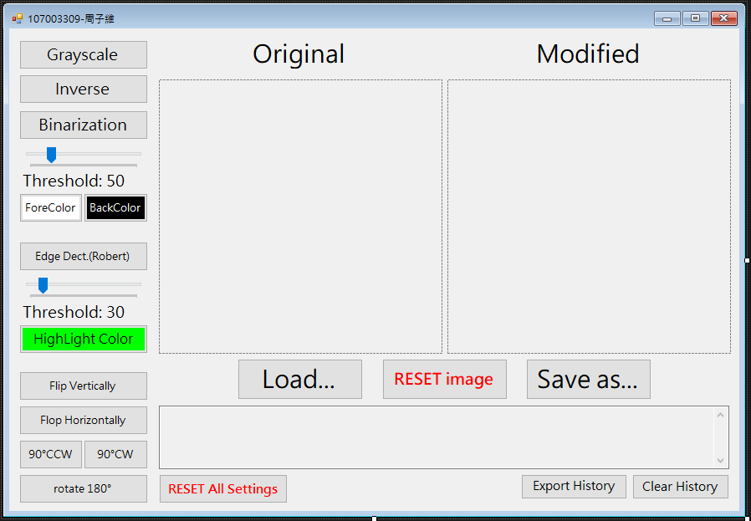

Slide 4
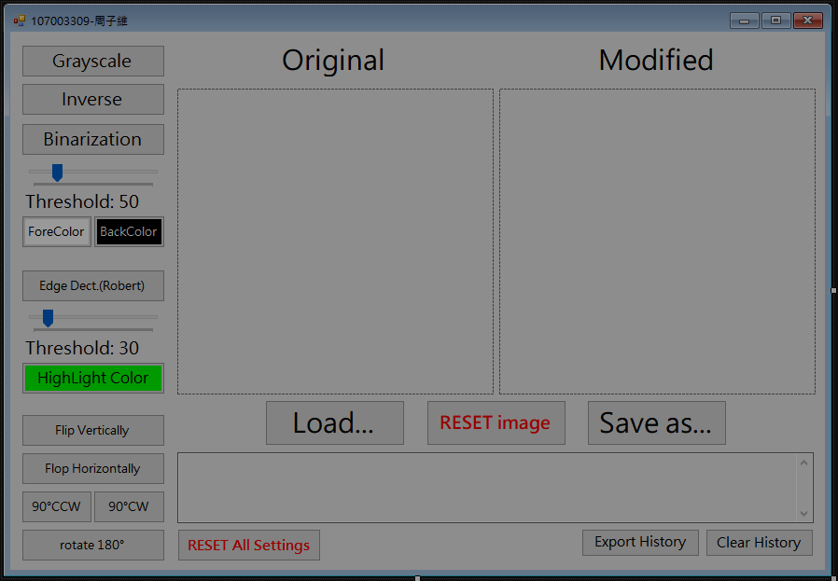
圖片顯示&儲存

Slide 5
主要功能區

Slide 6
Verbose Log
→紀錄操作

Slide 7

主要功能區

Slide 8
主要功能區
色彩變換(按下即生效，無其他設定)
Gray Scale(灰階)
Inverse color(色彩反轉)
色調強化 ( track Bar 調整 threshold、自定義色彩)
Binarization(影像二值化)
Robert(影像邊緣偵測)
旋轉鏡像(按下即生效，無其他設定)
Flip Vertically(上下翻轉)
Flop Horizontally(左右翻轉)
90 deg Clockwise rotation(順時針旋轉90度)
90 deg Counter-Clockwise rotation(逆時針旋轉90度)
Rotate 180 deg(旋轉180度)

Slide 9
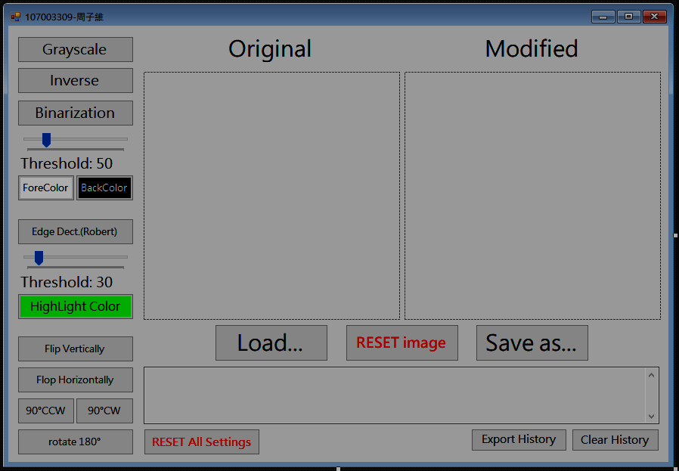
主要功能區
色彩變換(按下即生效，無其他設定)
Gray Scale(灰階)
Inverse color(色彩反轉)
色調強化 ( track Bar 調整 threshold、自定義色彩)
Binarization(影像二值化)
Robert(影像邊緣偵測)
旋轉鏡像(按下即生效，無其他設定)
Flip Vertically(上下翻轉)
Flop Horizontally(左右翻轉)
90 deg Clockwise rotation(順時針旋轉90度)
90 deg Counter-Clockwise rotation(逆時針旋轉90度)
Rotate 180 deg(旋轉180度)

Slide 10
主要功能區
色彩變換(按下即生效，無其他設定)
Gray Scale(灰階)
Inverse color(色彩反轉)
色調強化 ( track Bar 調整 threshold、自定義色彩)
Binarization(影像二值化)
Robert(影像邊緣偵測)
旋轉鏡像(按下即生效，無其他設定)
Flip Vertically(上下翻轉)
Flop Horizontally(左右翻轉)
90 deg Clockwise rotation(順時針旋轉90度)
90 deg Counter-Clockwise rotation(逆時針旋轉90度)
Rotate 180 deg(旋轉180度)

Slide 11
主要功能區
色彩變換(按下即生效，無其他設定)
Gray Scale(灰階)
Inverse color(色彩反轉)
色調強化 ( track Bar 調整 threshold、自定義色彩)
Binarization(影像二值化)
Robert(影像邊緣偵測)
旋轉鏡像(按下即生效，無其他設定)
Flip Vertically(上下翻轉)
Flop Horizontally(左右翻轉)
90 deg Clockwise rotation(順時針旋轉90度)
90 deg Counter-Clockwise rotation(逆時針旋轉90度)
Rotate 180 deg(旋轉180度)

Slide 12
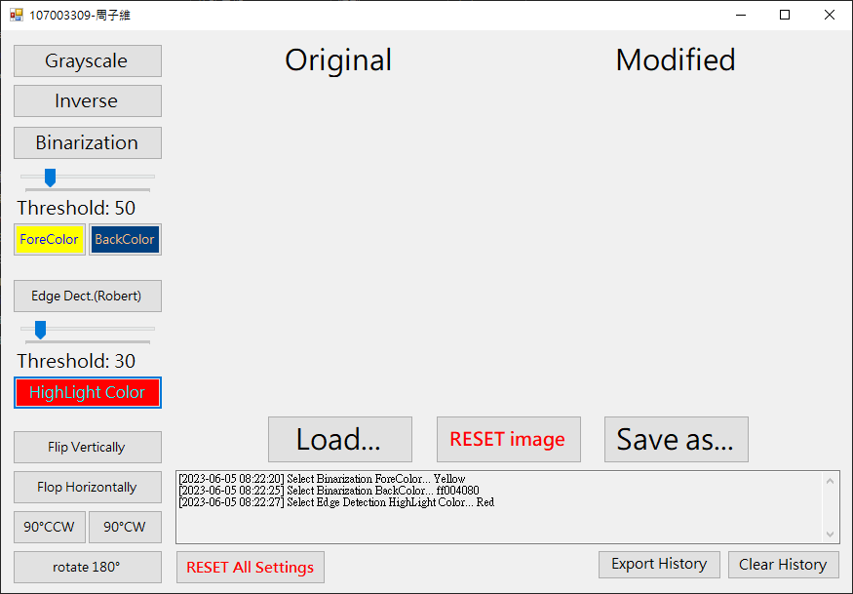
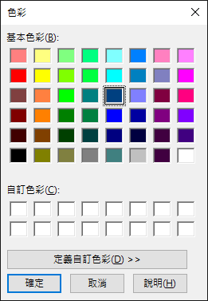
主要功能區-自定義色彩

Slide 13
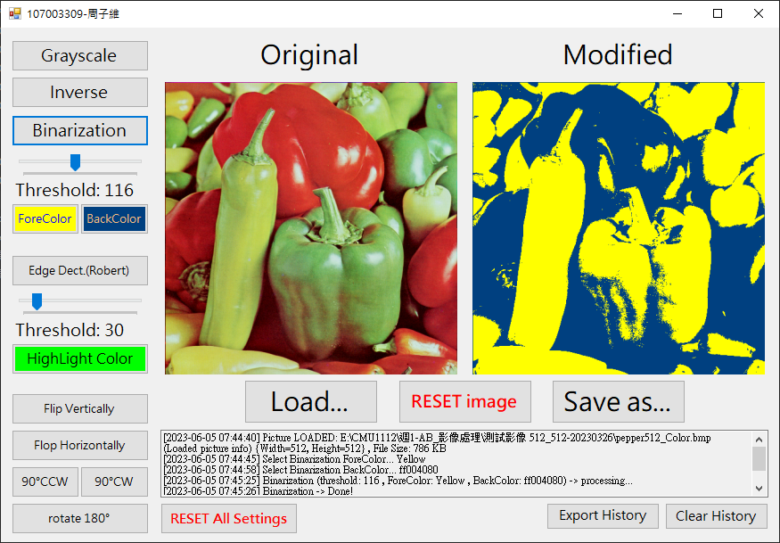
Binarization(影像二值化)-自訂色彩

Slide 14
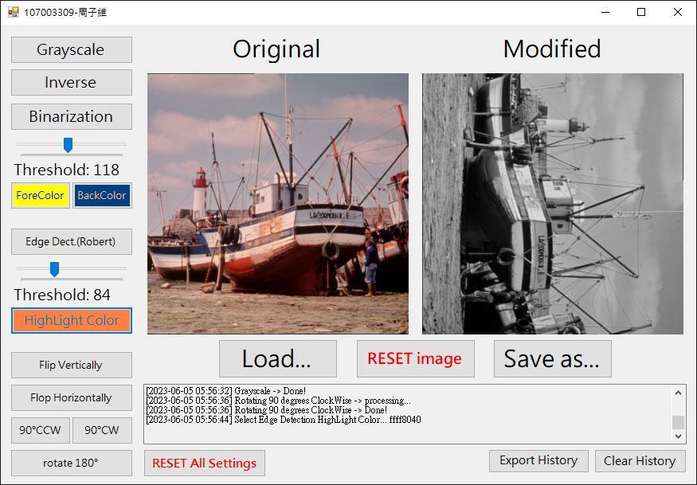
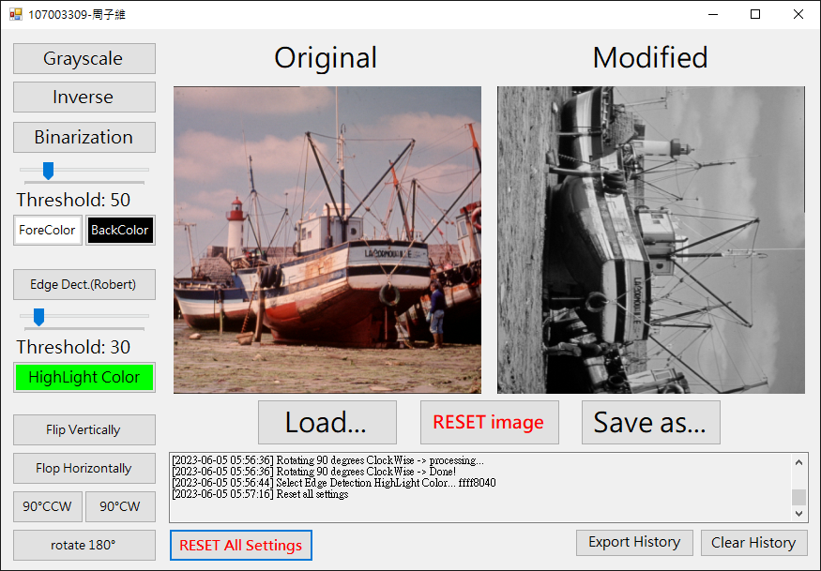
RESET All Settings

Slide 15
Verbose Log
記錄使用者操作紀錄

Slide 16
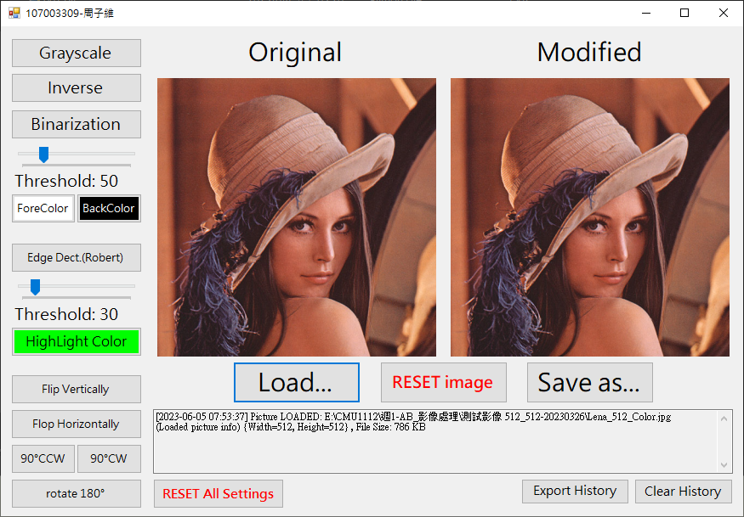
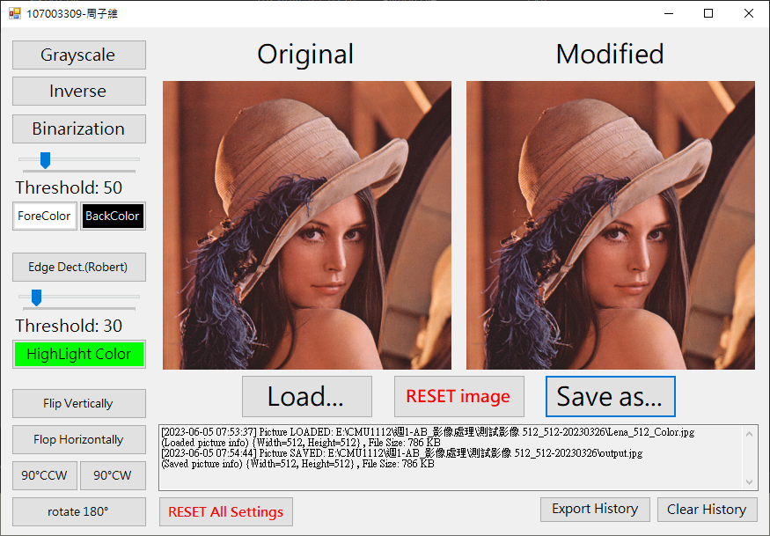
Load(讀取圖片)
Save(儲存圖片)

Slide 17
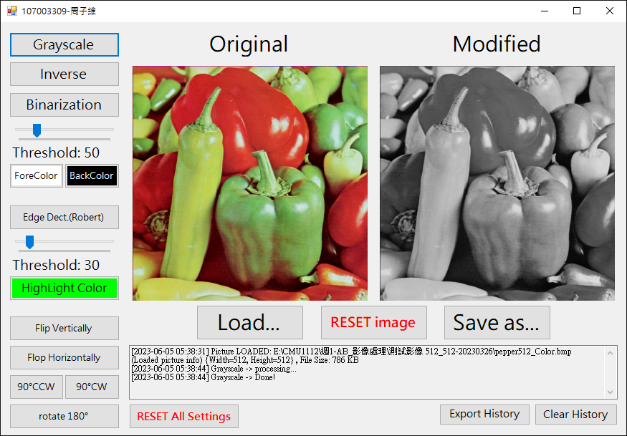
無其他設定：Gray Scale、Inverse、Rotate…
包含其他參數：Binarization、Edge Dect.(Robert)

Slide 18
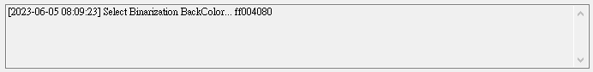
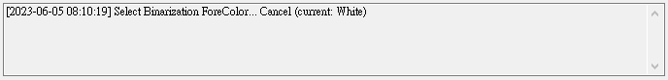
顯示使用者選擇色彩
使用者未顯示顏色→顯示目前色彩

Slide 19
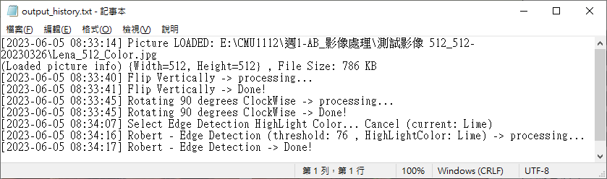
Export Verbose Log History

Slide 20
實際操作畫面

Slide 21
GrayScale(灰階)

Slide 22
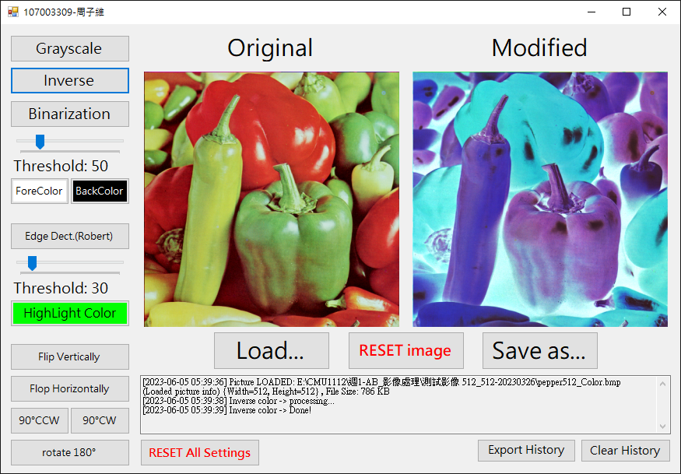
Inverse color(色彩反轉)

Slide 23
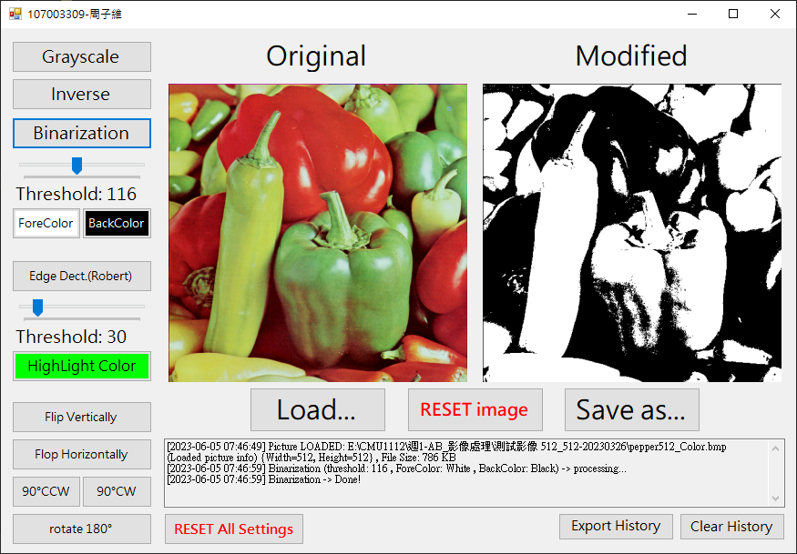
Binarization(影像二值化)-預設色彩

Slide 24
Binarization(影像二值化)-自訂色彩

Slide 25
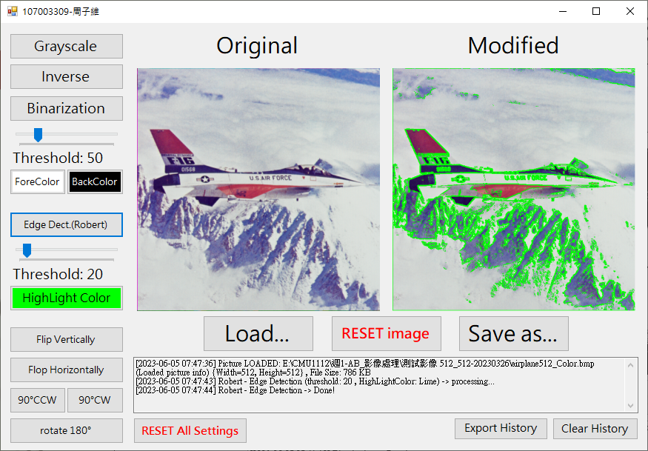
Robert(影像邊緣偵測)-預設色彩

Slide 26
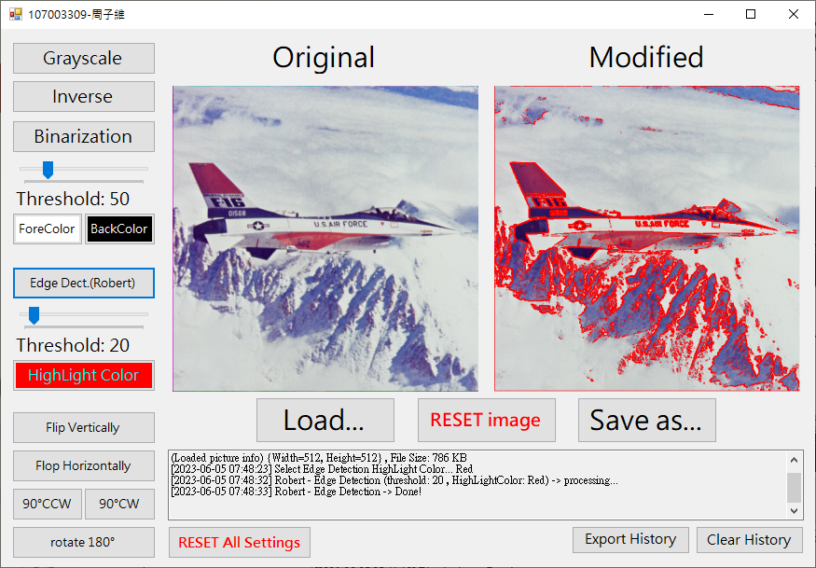
Robert(影像邊緣偵測)-自訂色彩

Slide 27
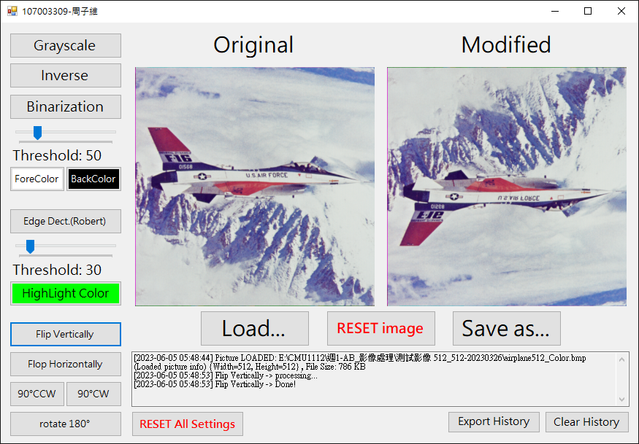
Flip Vertically(上下翻轉)

Slide 28
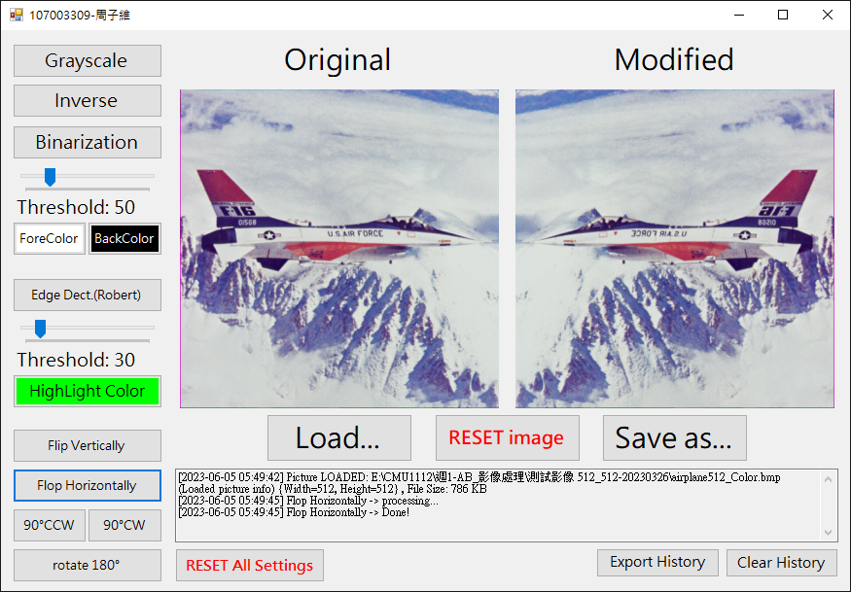
Flop Horizontally(左右翻轉)

Slide 29
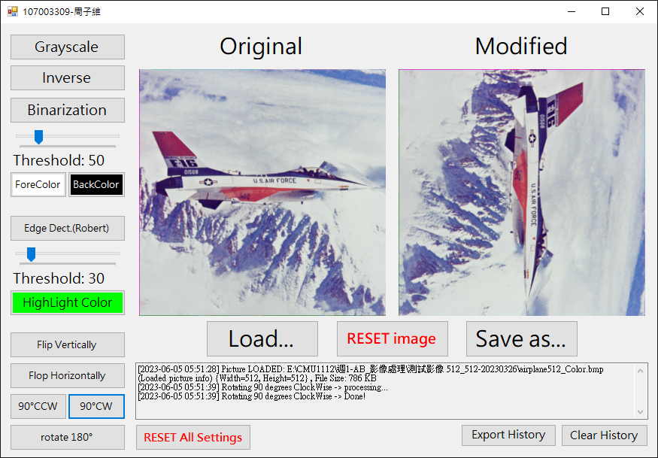
90 deg Clockwise rotation(順時針旋轉90度)

Slide 30
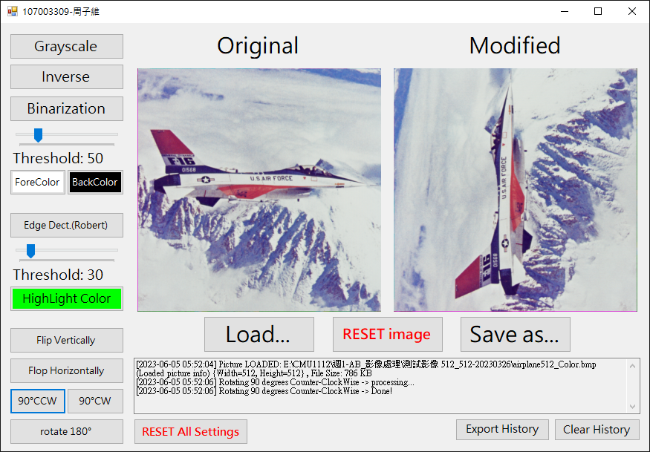
90 deg Counter-Clockwise rotation(逆時針旋轉)

Slide 31
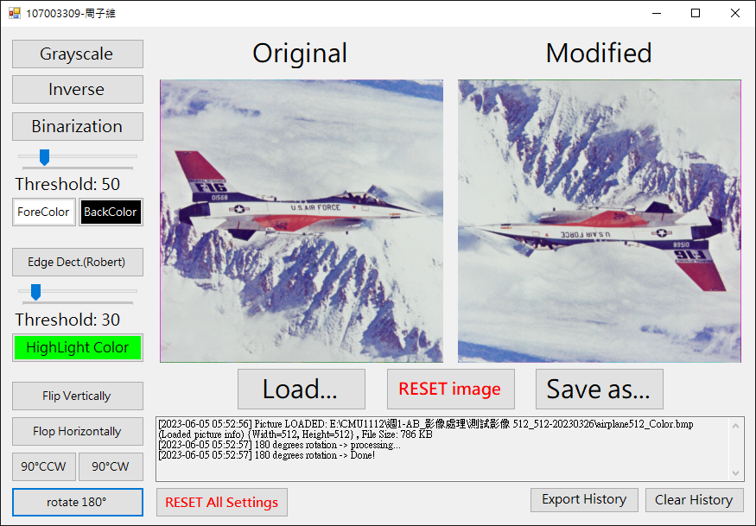
Rotate 180 deg(旋轉180度)

Slide 32

Thank you for your time～
107003309 藥五甲 周子維
Wiwi Jhou
https://github.com/imwiwi99

